Slide 1
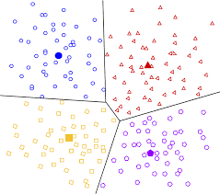
비지도학습 - 군집 알고리즘 -
2025학년도 2학기 머신러닝
<출처: https://developers.google.com/>
두원공과대학교

Slide 2
학습목표
이 시간이 종료되면 학생들은
이미지의 cluster가 어떠한 특징을 가지는지 설명할 수 있다.

Slide 3
비지도학습
지도학습(Supervisd Learning)과 비지도학습(Unsupervised Learning)
지도학습
Labeled data(분류된 data) 이용 학습: 훈련 데이터 셋(Training data set)
예: Image Labeling, Email Spam Filter, AlphaGo Lee, ...
예측에 사용
분류(classification)와 회기분석(regression)으로 나뉩
비지도학습
Unlabeled data(분류되지 않은 data) 이용 학습
분석에 사용
군집(clustering)과 차원축소(Dimensionallity Reduction)으로 나뉩

Slide 4
비지도학습에서 다룰 내용
군집 알고리즘
어떻게 비슷한 샘플끼리 모을 것인가? ➔ Clustering (群集)
일단 타겟 값을 아는 상태에서…
K-평균
타겟 값이 없는 상태에서는 어떻게 clustering을 할까? ➔ K-Means, K-Medioid, Spectral Clustering, Hierarchical Clustering, Graph Theoretic Clustering, EM, EMG, ……
차원 축소
특성이 많을수록 좋은 것인가? ➔ 일부 특성이 다른 특성에 비해 구별에 훨씬 큰 영향을 줄 수 있다. ➔ 일부 특성(주성분, Principal Component)만 사용 ➔ 주성분 분석(PCA, PC Analysis)

Slide 5
이번 섹션에서는
300개의 과일사진 불러오기
사과, 파인애플, 바나나 각 100개
100x100 pixel의 bitmap 이미지 (256 gray level)
픽셀 값 분석
각 위치의 pixel 값 분포 비교
평균 값과 가까운 사진으로 군집하기

Slide 6
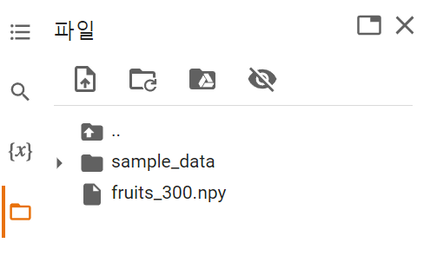
과일 사진 불러오기 (1)
사과, 파인애플, 바나나의 흑백 사진(100x100)을 읽어 fruits_300.npy 파일에 저장
!로 시작하면 Rinux shell 명령으로 인식
wget은 원격주소에서 데이터를 다운로드하여 저장
-O 옵션은 저장할 파일명 지정
이 명령은 원격지의 fruits_300_data를 읽어 내 장소에 fruits_300.npy 파일로 저장

Slide 7
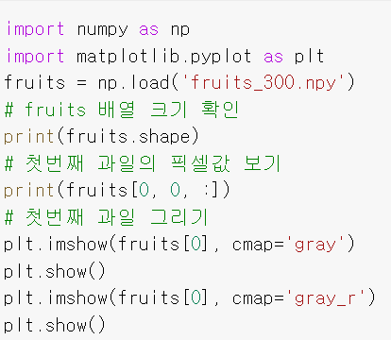
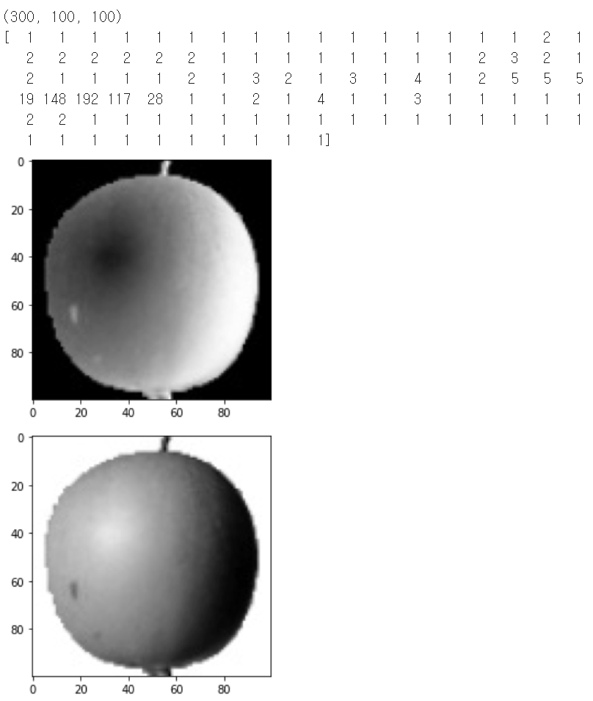
과일 사진 불러오기 (2)
fruits_300.npy 파일의 과일을 읽어 넘파이배열 fruits에 저장
맷플롯립의 imshow()로 넘파이 배열로 저장된 이미지 그림
cmap 매개변수 ‘gray’는 원본 그대로, ‘gray_r’은 반전 이미지로 출력
원본 이미지가 필름 이미지인 이유는? ➔ 여백을 0값으로 표현하기 위해서…

Slide 8
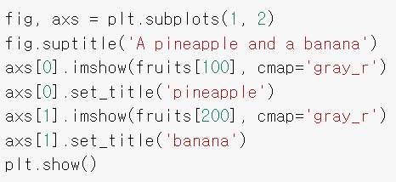
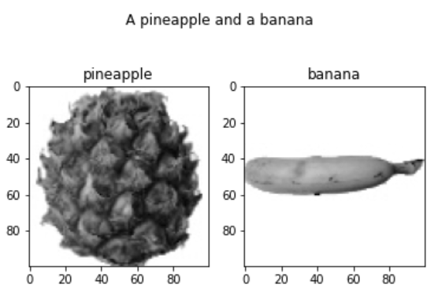
과일 사진 불러오기 (3)
파인애플, 바나나 그림 보기
맷플롯립의 subplot()은 여러 개의 그래프를 배열로 출력
subplot(1,2)은 1행 2열의 배열
fig는 전체 그림
axs는 각각의 그림, 2x2 배열이라면, axs[0,0]~axs[1,1]까지 4개의 요소가 있음
suptitle()은 전체 그림의 제목 설정
set_title()은 요소 그림의 제목 설정

Slide 9
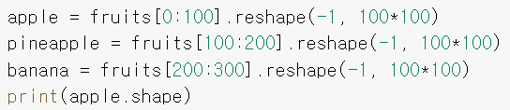

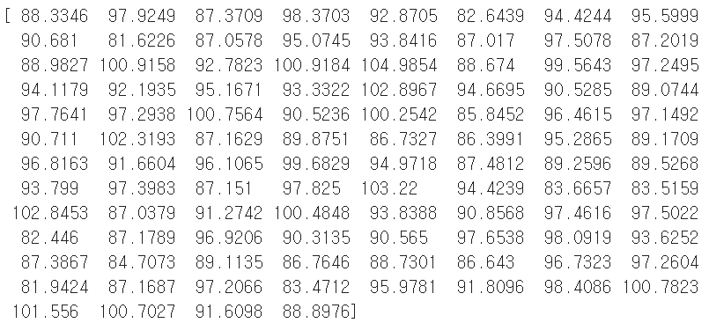
픽셀 값 분석하기 (1)
계산의 편리성을 위해 2차원 이미지를 1차원으로 재구성
apple의 각 개체에 대한 평균값 구하기
reshape()를 이용하여 100x100개의 배열요소를 갖는 배열로 변환
reshape()의 첫 번째 차원 -1은 남은 차원 할당
사과, 파인애플, 바나나는 각각 10,000개의 배열요소를 갖는 100개의 배열, 2차원 배열이 됨 ➔ apple.shape = (100, 10000)
apple[0] ~ apple[99]의 평균값
axis=1은 2차원 배열의 열 방향 계산
➔ apple[0].mean(), apple[1].mean(), …
axis=0은 2차원 배열의 행 방향 계산

Slide 10
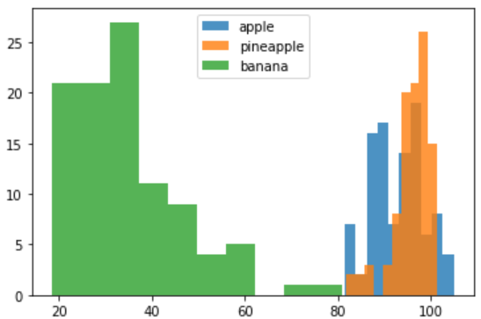
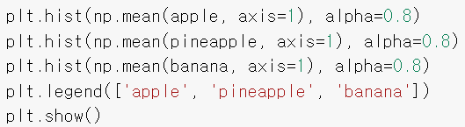
픽셀 값 분석하기 (2)
각 과일의 평균값의 히스토그램
hist()를 이용하여 히스토그램 표시
legend()를 이용하여 범례 표시
각 과일 개체 중 과일 이미지가 차지하는 범위가 클 수록 높은 값에 많은 도수가 몰려 있음 (banana < apple < pineapple)
사과와 파인애플은 형태가 동그랗고 사진에서 차지하는 크기도 유사하기 때문에 많이 겹쳐 있음

Slide 11
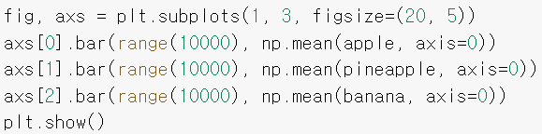
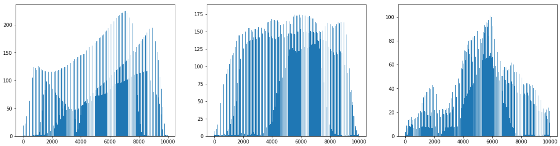
픽셀 값 분석하기 (3)
각 픽셀의 평균값의 히스토그램
3개의 그래프에서 값이 높은 구간이 다름
파인애플은 차지 면적이 넓으므로 전반적으로 퍼짐
바나나는 중앙에 집중
사과는 중간 정도

Slide 12
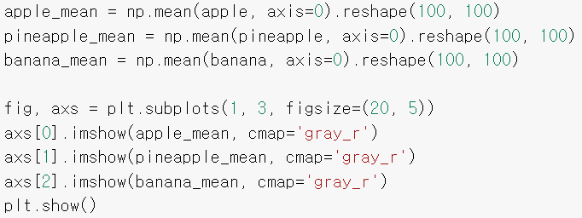
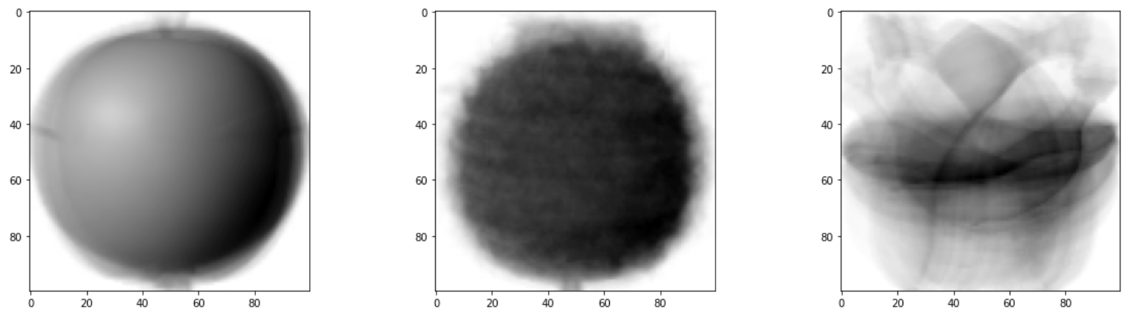
픽셀 값 분석하기 (4)
각 픽셀의 평균값을 이미지로 출력
각 100개의 이미지에 대한 평균의 이미지

Slide 13


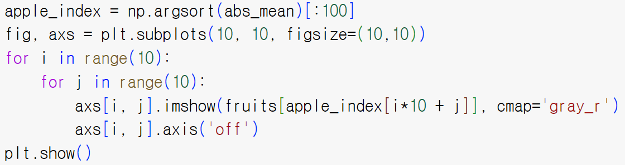
평균에 가까운 사진 고르기 (1)
모든 샘플에서 apple_mean을 뺀 절대값의 평균을 계산하여 가장 적은 100개를 골라내면…
차이의 평균값 구하기
값이 작은 100개를 골라 그리기
axis=0이면 첫번째 괄호가 사라지고, 300개의 2차원 원소(100,100) 모두 계산
axis=1이면 두번째 괄호가 사라지고, 100개의 x좌표의 300개의 y값(300,100) 계산
axis=2면 세번째 괄호가 사라지고, 100개의 y좌표의 300개의 x값(300,100) 계산
axis=(1,2)면 두번째, 세번째 괄호가 사라지고 모든 (100*100)값이 계산되어 (300,)이 남음
각 과일 300개의 apple_mean과의 차의 평균

Slide 14
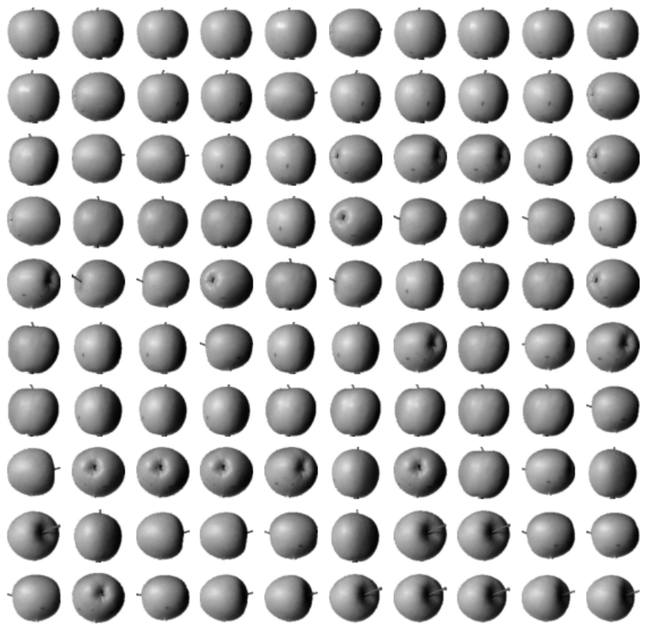
평균에 가까운 사진 고르기 (2)
Perfect!!

Slide 15
평균에 가까운 사진 고르기 (3)
이번 clustering의 문제점
처음부터 어느 것이 사과, 파인애플, 바나나인지 알고 있었음 ➔ Target 값이 주어졌음 ➔ 지도학습임
다음 번에는 target 값을 주지 않은 상태에서 cluster를 찾는 방안에 대하여 고려함

Slide 16
확인 문제
본문에서 했던 것처럼 바나나 사진의 평균 banana_mean과 비슷한 사진 100장을 찾아 출력해보라.

Slide 17
학습 요약
Key words
비지도학습: 훈련데이터에 타깃이 없는 학습
히스토그램: 구간별로 값이 발생한 빈도를 그래프로 표시한 것
일반적으로 x축은 값의 구간
y축은 값의 발생 빈도(도수)를 나타냄
군집(Clustering): 비슷한 샘플끼리 하나의 그룹으로 모으는 대표적 비지도학습

Slide 18
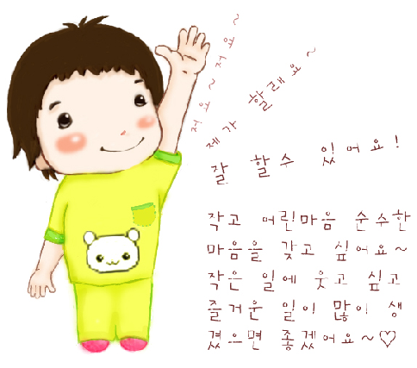
질의 응답
No question, no learning !!!
No dumb question !!!
I’m here to be interrupted.
I’m an interrupt-driven professor.
I teach less, students learn

